Slide 1



Requirements & Technology Baseline
Capitolato 2:
SHOP CHAIN
TEAM OBERON
Casazza Domenico
Casonato Matteo
Chen Xida
Pavin Nicola
Poloni Alessandro
Scudeler Letizia
Stojkovic Danilo

Slide 2
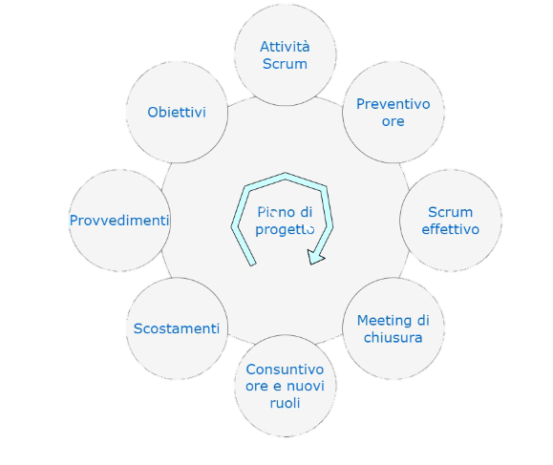
Gestione Progetto – Modello di Sviluppo
Metodo Scrum
Sprint di due settimane
Sprint Planning
Sprint Review e Retrospective
+ Obiettivi «piccoli» ma raggiungibili
+ Comunicazione con il proponente
+ Gestione del Way of Working

Slide 3









Gestione Progetto – Strumenti Utilizzati
GitHub
MS Teams
Jira
TeamGantt
LaTeX
Telegram
Discord
StarUML
npm

Slide 4



Analisi dei Requisiti
Prima revisione
del
Documento
Ulteriori
Correzioni
post
feedback
Stato Attuale
del
Documento
ver. 1.2.0
Correzione
post
Revisione TB

Slide 5
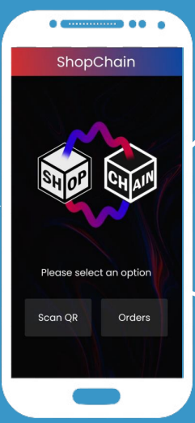
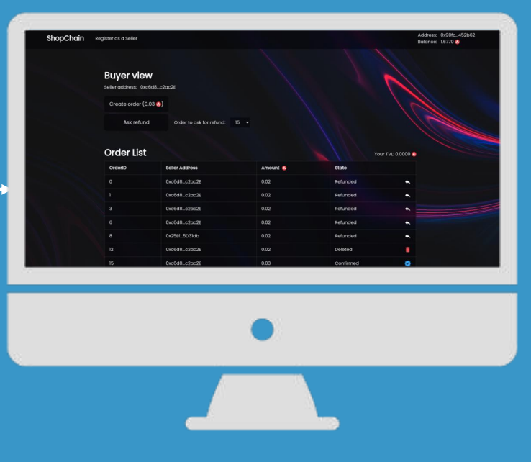
PoC & AdR
Approfondimento Casi d’Uso
Approfondimento Requisiti
Cambio FrameWork per la WebApp
Connessione Wallet - AppMobile

Slide 6


Norme di Progetto
Prima
Stesura
delle
Norme
Principali
Consolidamento
delle
Norme
Just in Time
Stato Attuale
del
Documento
ver. 2.0.0
Periodo
di
Stagnazione

Slide 7

Piano di Progetto
Stato Attuale
del
Documento
ver. 1.0.0
Definizione
dello
Stile Generale
del
Documento
Regolari
Aggiornamenti
di fine Scrum
PdP

Slide 8




Piano di Qualifica
Definizione
dei
Test
Ricerca
dei
Contenuti
Stato Attuale
del
Documento
ver. 1.0.0
Definizione
delle
Metriche

Slide 9
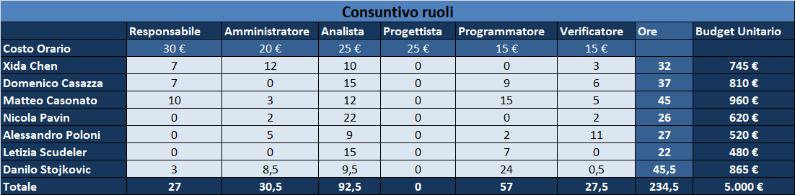
Stato Attuale del Consuntivo

Slide 10
Stato Attuale del Consuntivo
Responsabile
Amministratore
Analista
Progettista
Programmatore
Verificatore

Slide 11
Stato Attuale del Consuntivo
Responsabile
Amministratore
Analista
Progettista
Programmatore
Verificatore

Slide 12
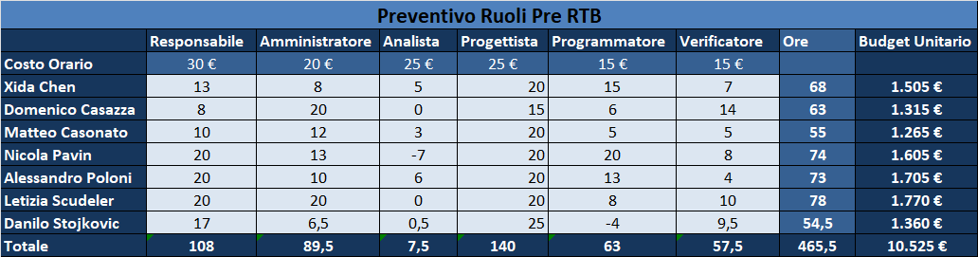

Cambiamenti rispetto al Preventivo

Slide 13
Cambiamenti rispetto al Preventivo
Responsabile
Amministratore
Analista
Progettista
Programmatore
Verificatore

Slide 14

Implementazioni Future
Eliminazione falle di sicurezza
Conversione in StableCoin
Ristrutturazione codice
WebApp
Landing Page
Pagina di log degli ordini
Filtraggio tra ordini
App Mobile
Miglioramento parte grafica
Sistema di notifiche push

Slide 15

Auto-valutazione
Punti positivi
Comunicazione interna e esterna solida
Raggiungimento obiettivi prefissati
PoC molto sviluppato
Miglioramento continuo ad ogni Scrum
Punti negativi
AdR non perfettamente conforme
NdP definito ma ufficializzato più tardi
Difficoltà nella stesura del PdQ
Discontinuità nel lavoro

